Slide 1
外部数据应用效果量化评价报告
——2025年度 · 集中采购后评估
汇报单位：数据管理中心
2025年12月

Slide 2
目录
01
02
03
04
05
评价背景与目标
量化指标体系
各类数据应用效果
综合评价结果
改进建议与展望
集中采购概况与评价体系建立
五维度指标框架与权重设定
行业/企业/金融/其他数据评价
总体评分与关键发现
优化方向与下一步计划

Slide 3
一、评价背景与目标
集中采购概况
背景概述
01
行业数据
02
企业数据
2025年，集团启动外部数据集中采购工作，
通过书面调研和走访调研，梳理总部及二级
单位外部数据需求，覆盖四大领域：
行业数据
钢联数据库及数据中心页面（90万元/年）
企业数据
启信宝服务及客商数据增购（36万元/年）
金融数据
万得终端（维持现有分散采购模式）
其他数据
薪酬数据统采，其余一事一议
钢联、钢之家等
启信宝、天眼查等
17家单位
16家单位
03
金融数据
04
其他数据
万得、彭博等
船讯网、铁路局等
5家单位
6家单位

Slide 4
一、评价背景与目标
评价目标与原则
评价目标
评价原则
1
量化评估集中采购后外部数据的应用效果，验证集采决策的有效性
客观性
基于实际使用数据，避免主观判断
2
建立可追踪、可比较的数据应用效果评价体系，形成常态化评价机制
全面性
覆盖覆盖率、使用率、成本、价值等多维度
3
识别数据应用中的薄弱环节，为下一轮采购优化提供数据支撑
可量化
所有指标均可量化计算，具备可操作性
4
促进外部数据在集团各单位的深度应用，提升数据资产价值
可追踪
建立定期评价机制，实现趋势跟踪对比

Slide 5
二、量化指标体系
五维度量化指标框架
覆盖率
使用活跃度
成本效益
业务支撑度
数据质量
20%
25%
25%
20%
10%
单位覆盖率
场景覆盖率
月活跃用户数
API调用次数
集采节约率
投入产出比
决策支撑数
系统对接数
准确率
时效性
完整率
覆盖率 20%
使用活跃度 25%
成本效益 25%
业务支撑度 20%
数据质量 10%
指标权重分布（总权重100%）
综合评分 = 覆盖率×20% + 活跃度×25% + 成本效益×25% + 业务支撑×20% + 数据质量×10%

Slide 6
二、量化指标体系
指标定义与评价标准
维度 | 权重 | 核心指标 | 计算方式 | 达标基准
覆盖率 | 20% | 单位覆盖率 场景覆盖率 | 已使用单位数 / 应使用单位数 | ≥75%
使用活跃度 | 25% | 月活跃用户数(MAU) API调用次数 人均使用频次 | 月登录用户数 / 注册用户数 API月调用总量 月均使用次数 | MAU≥50 调用≥10万
成本效益 | 25% | 集采节约率 单位数据成本 投入产出比 | (分散成本-集采成本)/分散成本 采购金额 / 使用人数 应用价值 / 采购成本 | 节约≥15%
业务支撑度 | 20% | 决策支撑事项数 系统对接数 风险预警次数 | 年度支撑业务决策事项 已对接内部系统数量 年度风险预警触发次数 | ≥20项 ≥3系统
数据质量 | 10% | 数据准确率 数据时效性 数据完整率 | 准确记录数 / 总记录数 及时更新数据占比 非空字段占比 | ≥95%

Slide 7
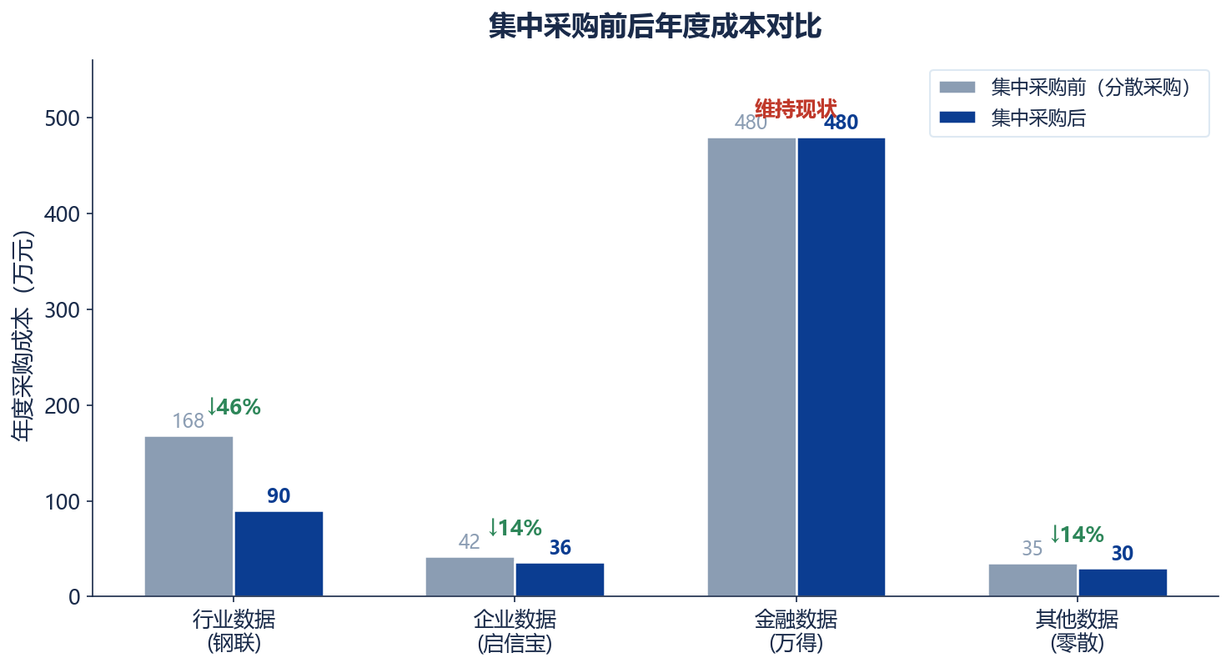
三、各类数据应用效果
行业数据 · 钢联数据库应用效果
85%
102人
46%
28项
单位覆盖率
月活跃用户
成本节约率
业务支撑
17/20家单位已开通
全年增长127%
168万→90万元/年
决策事项+价格预警
关键发现
钢联数据库集采节约率
达46%，年度节省78万元
用户活跃度持续增长，
12月MAU达102人
支撑价格预警等决策
事项28项

Slide 8
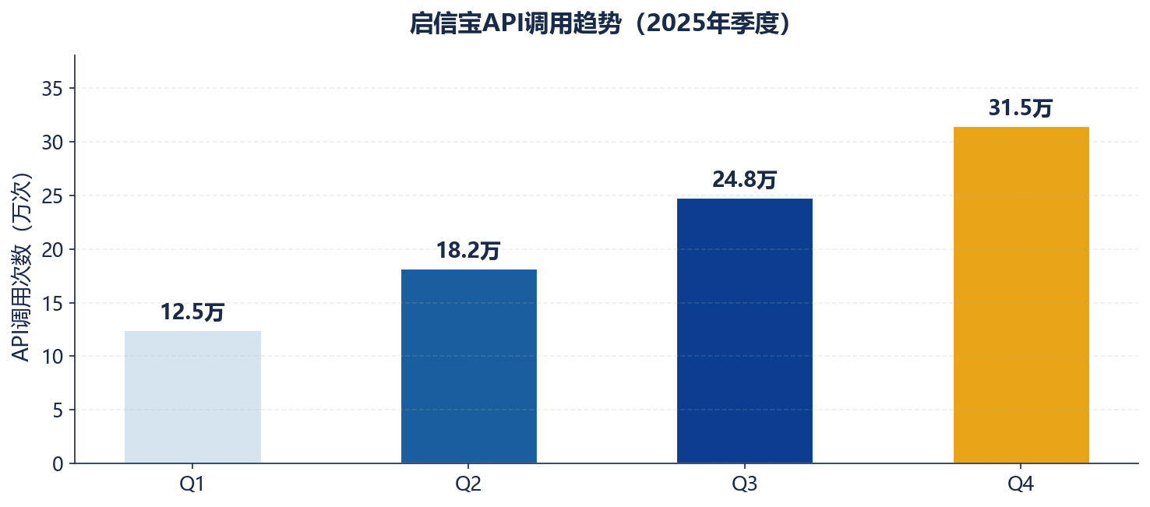
三、各类数据应用效果
企业数据 · 启信宝应用效果
6个
31.5万
40张
156次
系统对接数
API月调用
客商数据表
风险预警
客商平台等
Q4增长27%
新增采购
自动推送
启信宝API调用趋势（2025年季度）
应用场景
客商准入审核
对接客商平台，自动校验工商信息
供应商风险评估
舆情监控+司法风险自动推送
征信报告查询
财务公司等16家单位使用

Slide 9
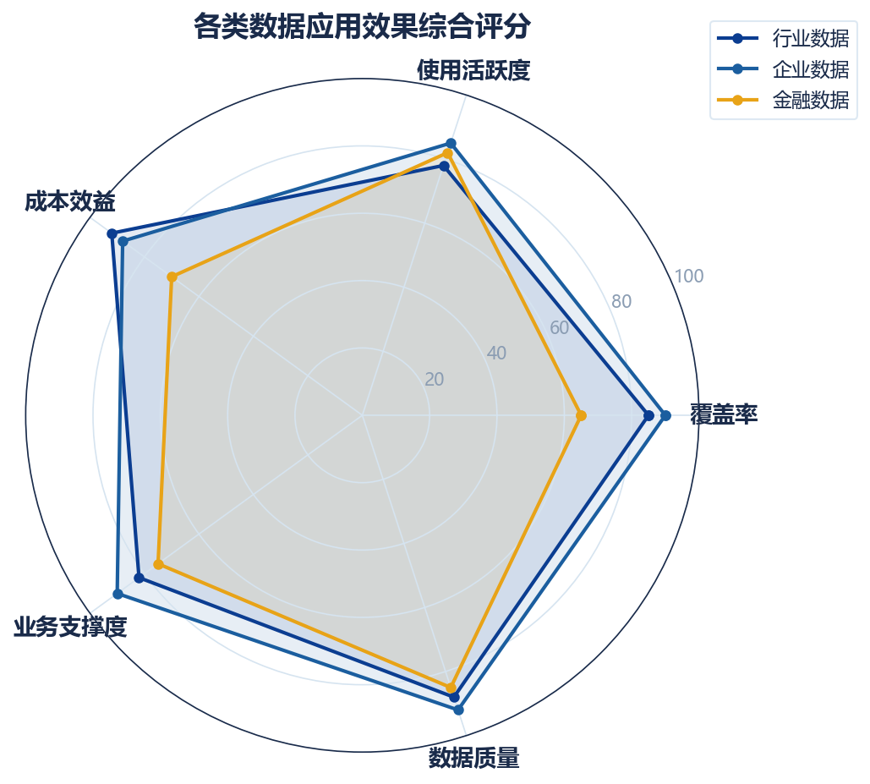
四、综合评价效果
各类数据综合评分对比
数据类别 | 覆盖率 | 活跃度 | 成本 | 业务 | 质量 | 综合
行业数据 | 85 | 78 | 92 | 82 | 88 | 83
企业数据 | 90 | 85 | 88 | 90 | 92 | 89
金融数据 | 65 | 82 | 70 | 75 | 85 | 75
综合评价结论
企业数据（启信宝）综合评分最高
89分，系统对接成熟、应用场景广泛
行业数据（钢联）成本效益突出
92分，集采节约率46%为各类最高
金融数据（万得）覆盖率有待提升
65分，受限于单一法人签约模式

Slide 10
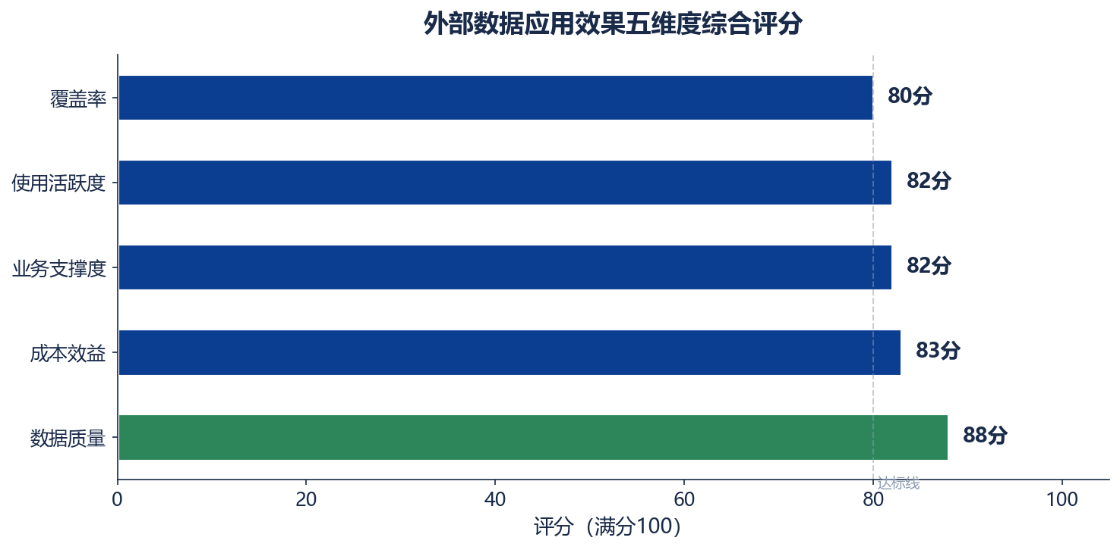
四、综合评价效果
五维度综合评分与关键发现
01
数据质量领先
88分，各数据源准确率均达95%以上
02
成本效益显著
83分，集采累计节约成本83万元/年
03
业务支撑有力
82分，全年支撑决策事项83项
04
活跃度稳步增长
82分，全年MAU平均增长89%
05
覆盖率需提升
80分，金融数据覆盖率仅65%
82.8
83万
372人
83项
综合均分
年度节约
总活跃用户
决策支撑

Slide 11
五、改进建议与展望
优化方向与下一步计划
01
02
03
04
深化行业数据应用
扩大企业数据覆盖
突破金融数据瓶颈
建立常态化评价机制
拓展钢联数据库至更多二级单位
推进启信宝客商数据全面上线
探索万得多法人联合采购方案
按季度发布数据应用效果报告
推动矿石/钢材价格指数嵌入采购决策
新增舆情监控自动推送功能
评估同花顺等替代方案
将评价指标纳入单位考核
建设行业数据可视化看板
扩展至巡视审计等场景
推动行情数据统一接入
建设数据应用效果监测平台
实施节奏：2026年Q1完成指标体系上线 → Q2完成评价平台建设 → Q3-Q4实现季度常态化评价

